Slide 1
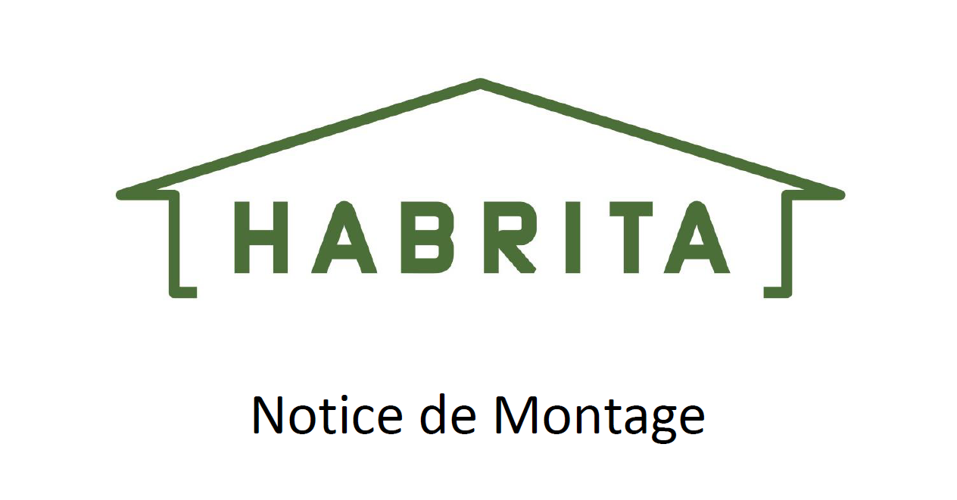
PERGOLA
11,22 m2
Réf : PER 3433 GE

Slide 2


PERGOLA
Réf : PER 3433 GE
NOTICE A LIRE ATTENTIVEMENT ET A CONSERVER
EN CAS DE PRÊT OU DE VENTE DE LA PERGOLA VOUS DEVEZ COMMUNIQUER CETTE NOTICE A L’ACQUEREUR
ATTENTION
Il est formellement interdit de monter sur la structure de la pergola
En cas de chute de neige importante, supérieure à 5 cm, vous devez obligatoirement déneiger la pergola afin d’éviter une surcharge importante et le risque d ’incidents. La société FORESTA sera dégagée de toute responsabilité en cas de litige lié à une surcharge due à la neige.
IMPORTANT
La pergola ne peut être installée dans les zones dont l’altitude est supérieure à 500 m.

Slide 3

IMPORTANT
ATTENTION :
Cette pergola est fabriquée avec des matériaux qualitatifs. Les pergolas HABRITA proposent de l’espace de rangement et représentent une protection contre les dommages causés par le soleil, la pluie légère, la sève et un peu de neige. Veiller à ancrer correctement la structure de la pergola HABRITA. Consulter le guide pour connaitre les détails sur son ancrage. Il incombe à l’utilisateur d’assurer un ancrage adéquat et de garder le toit correctement posé et exempt de neige et de débris. Veiller à lire et à s’assurer de bien comprendre les détails de l’installation, les avertissements et les mises en garde avant d’entreprendre l’installation des pergolas HABRITA.
SECURITE :
Certaines pièces peuvent être coupantes. Il faut être prudent lors de la manipulation des éléments.
Toujours porter des gants, des lunettes de protection et des vêtements à manches longues lors de l’assemblage ou pendant toute opération de maintenance sur votre produit.
Ne pas tenter de construire le produit dans des conditions venteuses ou humides. Pour éviter les blessures, ne pas laisser les enfants jouer autour ou à proximité de la zone d’assemblage du produit.
Ne pas grimper ou ne pas se tenir debout sur le toit du produit.
Ne pas laisser la neige s’installer sur le toit, veiller à dégager celui-ci pour faciliter l’écoulement, et cela de façon régulière dans la journée.
DANGER :
Avant d’entreprendre l’installation, vérifier les autorisations nécessaires et les règlementations auprès de votre mairie concernant les abris temporaires.
Choisir correctement l’emplacement où placer votre pergola.
Ne pas placer le produit face aux vents dominants.
Choisir votre emplacement avant de commencer le montage. Vous assurer que la surface de montage est nivelée et qu’il n’ y a pas d’objets pointus afin d’éviter tous risques de rayures ou de dommages sur le produit.
VOUS TENIR ELOIGNE DES FILS ELECTRIQUES.
Eviter les lignes électriques, les branches d’arbres et les autres types de structures. Avant de creuser, vérifier la présence de tuyaux ou de fils enfouis. Ne pas installer la pergola HABRITA à proximité d’un toit ou de toute autre structure pouvant laisser tomber de la neige, de la glace ou des débris. Ne Suspendre AUCUN objet au toit ou aux câbles de soutien.
Attention, en cas de non respect des recommandations de montage, la garantie ne pourra pas être appliquée.

Slide 4
IMPORTANT
ATTENTION :
Ne pas fumer et n’utiliser aucun dispositif produisant des flammes (barbecue, foyer, friteuse, bougie, lanterne) à proximité de la pergola. Ne pas ranger des liquides inflammables (essences, kérosène, pétrole lampant, etc..) à proximité de la pergola. Ne pas exposer le dessus ou les parois de la pergola au feu ou à toute source de d’incendie.
ANCRAGE ET INSTALLATION DE L’ARMATURE :
IL INCOMBE A L’UTILISATEUR D’ASSURER L’ANCRAGE ADEQUAT DE L’ARMATURE.
Le fabriquant n’assume aucune responsabilité pour les dommages causés à la pergola ou à son contenu par les catastrophes naturelles ou évènements particuliers. Toute pergola n’étant pas ancrée solidement risque de se déplacer et de causer des dommages, qui ne seront pas imputables au fabricant.
Vérifier périodiquement les ancrages pour assurer la stabilité de la pergola.
Le fabriquant ne peut être tenu pour responsable si le produit commet des dégâts chez son propriétaire ou à l’extérieur de la propriété de celui-ci.
CONSEIL : en prévision de mauvais temps, de vents forts, il est préférable de retirer rapidement la toile, qui devra être stockée dans un endroit sans risques.
Dès l’achat de votre pergola, penser à faire la déclaration d’achat auprès de votre assurance afin d’être couvert en cas de tempête ou autres conditions météorologiques aboutissant à une détérioration de la pergola et d’être couvert lors d’une intempérie majeure déclarée « catastrophe naturelle » .
Nous garantissons la fourniture des pièces détachées durant 2 ans à compter de l'achat du produit.

Slide 5
INFORMATIONS COMPLEMENTAIRES
LA GARANTIE NE CONCERNE PAS :
Les griffes, empreintes, éclats, coups ou brûlures – les défauts ou détériorations provoqués par un usage différent de celui pour lequel le produit a été conçu, par une mauvaise utilisation ou par le non-respect de la notice de montage, guide de pose ou des conseils d’utilisation et d’entretien ;
Les détériorations ou défauts provoqués lors de la livraison, de l’installation ou du montage, par le distributeur, l’installateur ou le consommateur ;
Les défauts d’aspect visibles lors de la livraison du produit ;
Les modifications d’aspect du produit consécutives à l’usage, en particulier pour les éléments soumis à l’usure ;
Les produits qui ont été entreposés dans des conditions inadaptées ;
Délais de la garantie :
La garantie prend effet le jour d’achat par le consommateur et est valable 5 ans contre une déformation de la structure (et non sur la finition) et 1 an sur la toile
La garantie couvre les pièces reconnues défectueuses par FORESTA, résultant, par exemple, de vices de fabrication matière-première.
Demande de garantie :
Toute demande de garantie doit être formulée au revendeur uniquement ;
Accompagner votre demande d’une description écrite et claire de l’avarie constatée, ainsi que de photos claires, précises et détaillées.

Slide 6
IMPORTANT
Au moment de la livraison du produit :
Procéder à l’inventaire complet des pièces avant de commencer le montage.
En cas de doute sur l’état d’une pièce, ne pas commencer le montage et solliciter une prestation de garantie par écrit en recommandé avec accusé de réception, dans les 10 jours maximum qui suivent la réception du colis.
Le montage du produit doit être réalisé 1 mois maximum après la livraison du produit.

Slide 7
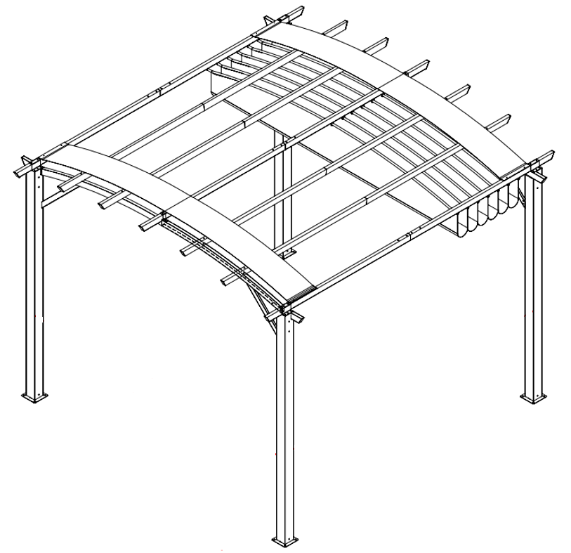

Slide 8
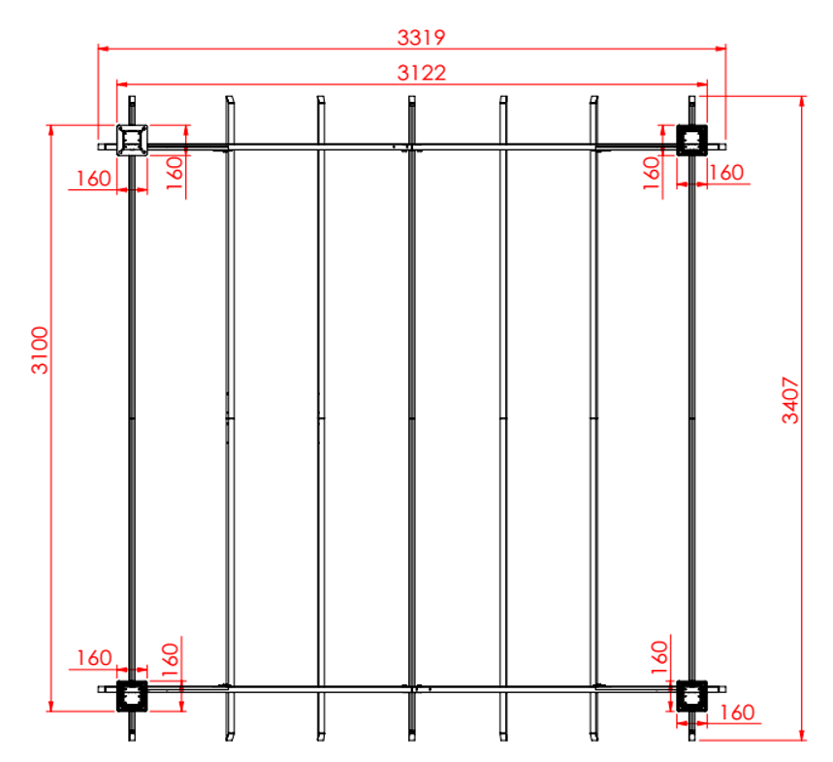

Slide 9
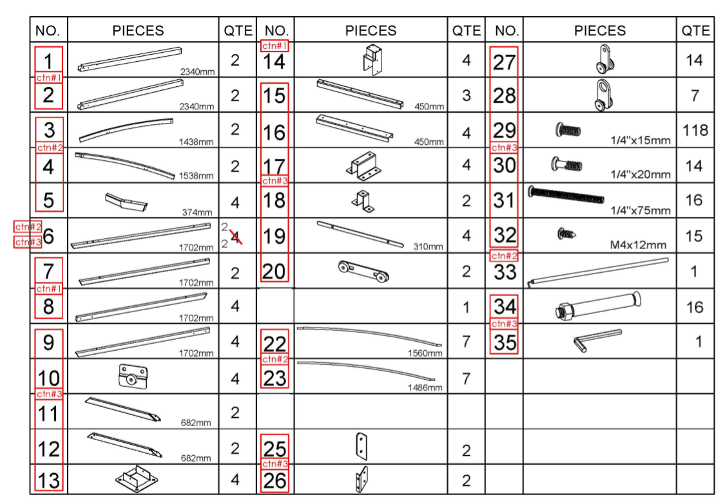
Emplacement des pièces dans les cartons

Slide 10
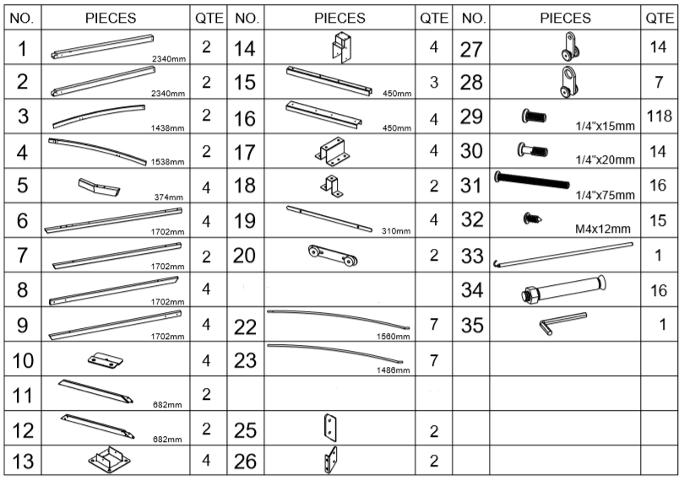
Les pièces pour l’assemblage

Slide 11
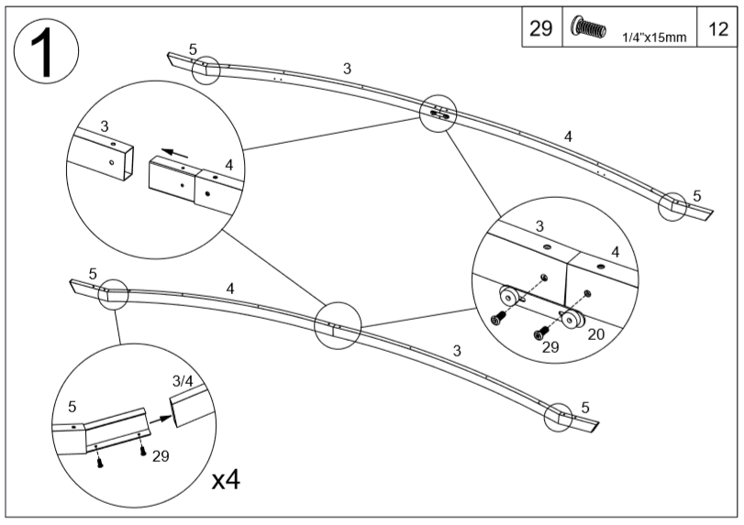

Slide 12
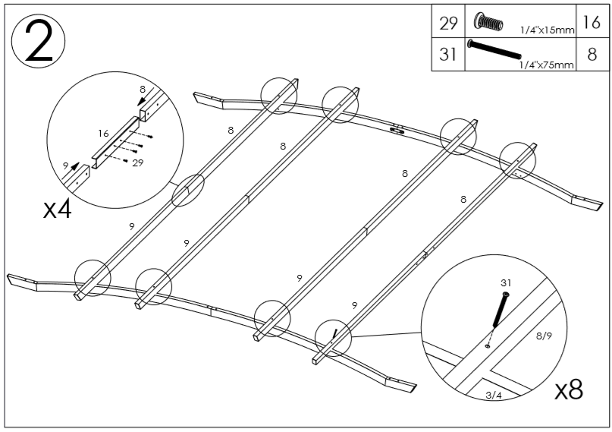

Slide 13
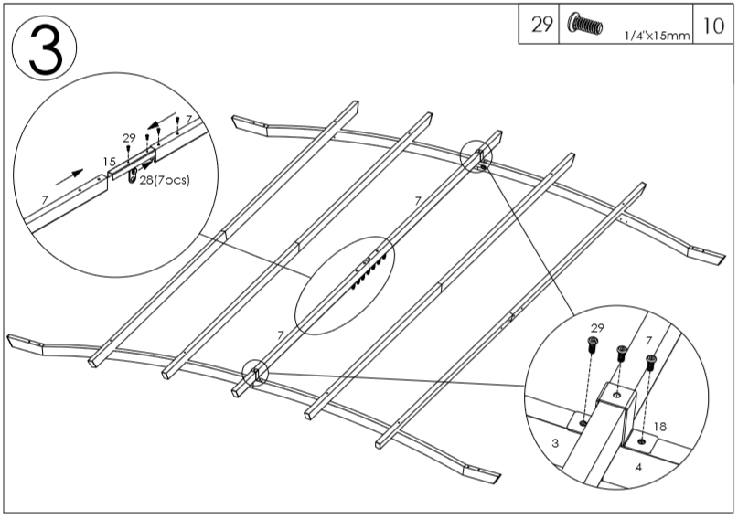

Slide 14
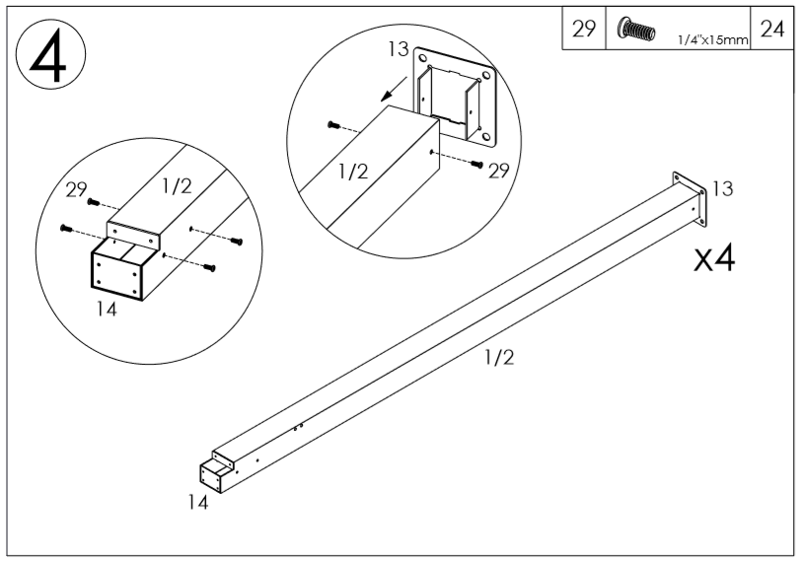

Slide 15
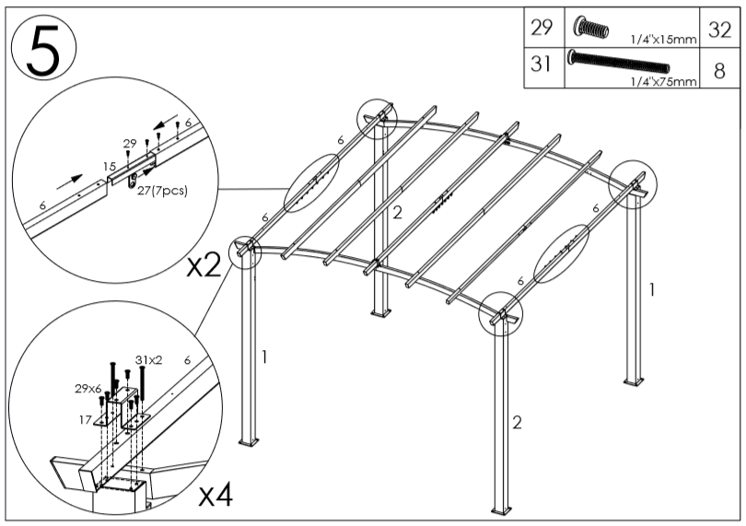

Slide 16
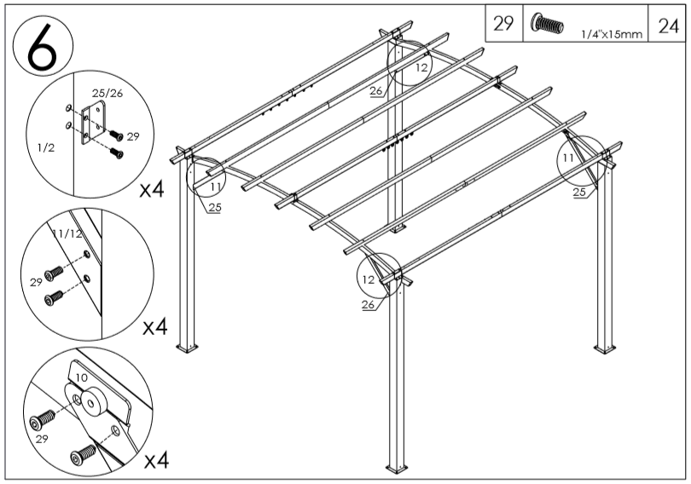

Slide 17
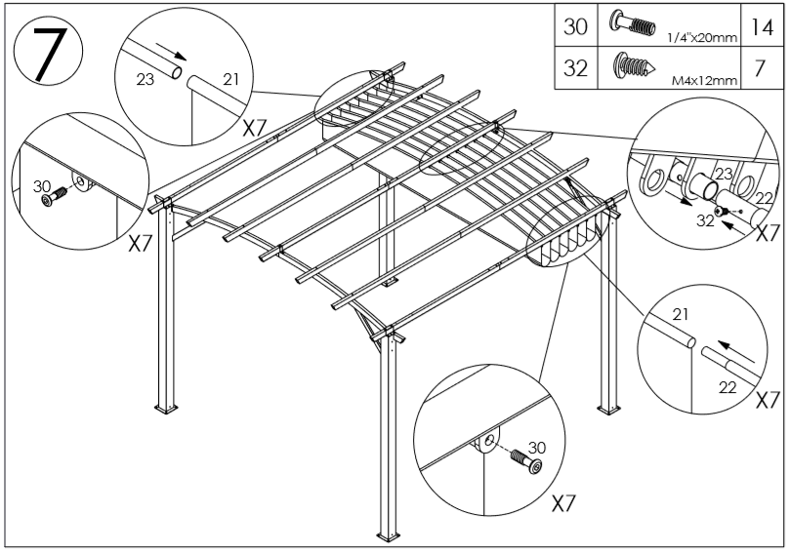
Montage de la toile
► La toile est livrée séparément dans un autre carton.

Slide 18
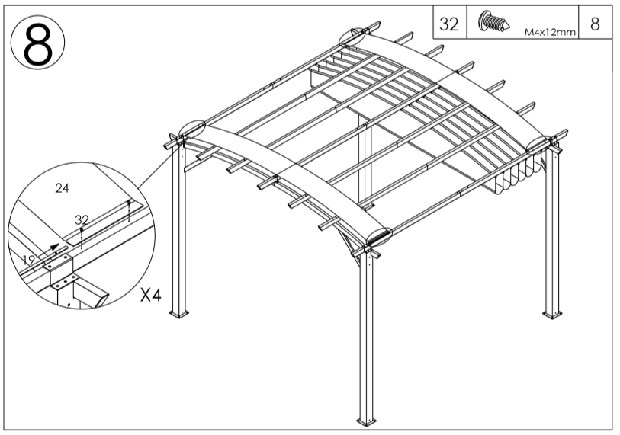

Slide 19
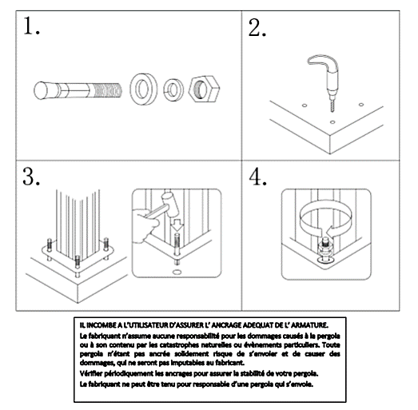

Slide 20
Démontage de la toile
► Protection de la toile :
En vue d’étendre la durée de vie de la toile de la pergola, nous vous conseillons de :
Décrocher celle-ci de son emplacement selon la procédure qui suit,
Nettoyer celle-ci,
Replier celle-ci correctement,
Protéger celle-ci dans un sac isolant et étanche,
Stocker celle-ci dans un endroit sec, à l’abri de la lumière et de la poussière,
Stocker les barres d’assemblage dans un endroit sec et isolé,
Stocker toute la quincaillerie d’assemblage dans une boite à l’abri de l’humidité.

Slide 21
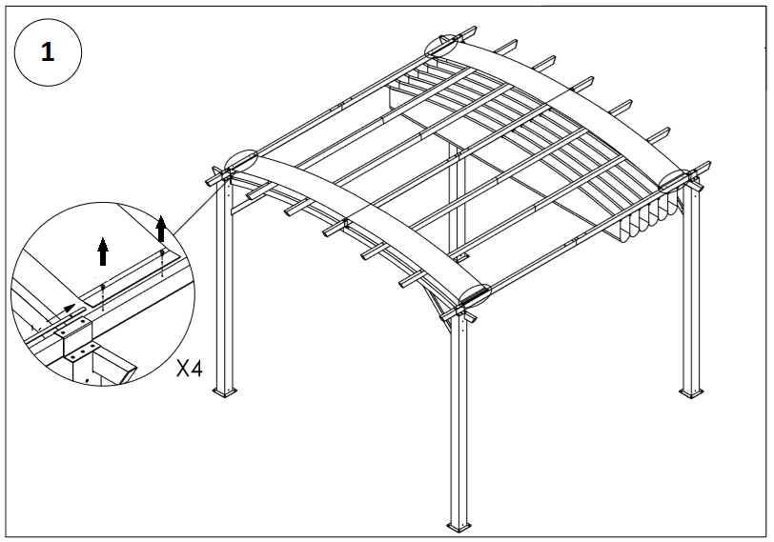
DETACHER LES 2 AUVENTS DES CHEVRONS

Slide 22
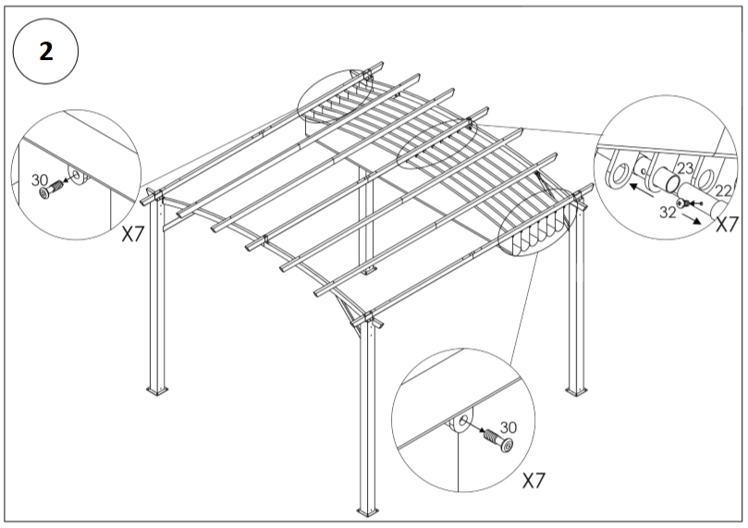
DETACHER LA TOILE DES CHEVRONS

Slide 23
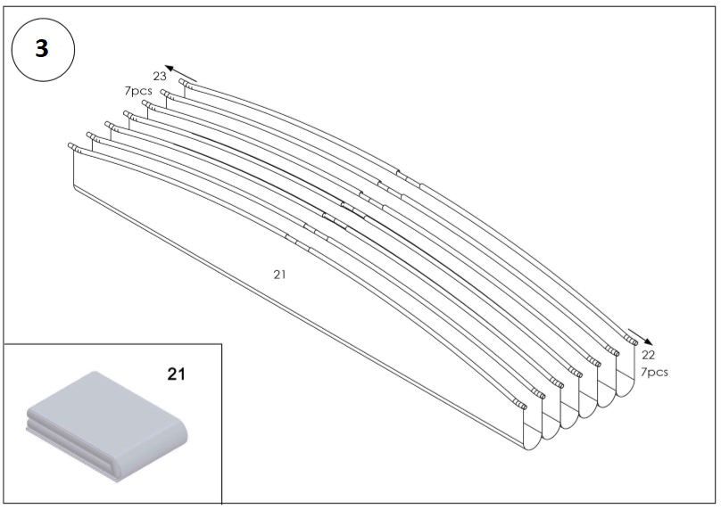
ENLEVER LES TUBES DE LA TOILE

Slide 24
IMPORTANT
Le fabricant décline toute responsabilité dans les dégâts éventuels causés par le non-respect des instructions d’installation du présent document, décline toutes responsabilités en cas de modification arbitraire des pièces d’origine. La corrosion des pièces métalliques : sur votre pergola certaines pièces de jonction ou de fixation au sol peuvent être en acier. Nous vous recommandons , en cas de brouillard salin d’entretenir les pièces de votre pergola. Le produit n’est pas garanti contre la corrosion due au vent salin.
CONSIGNES D’ENTRETIEN
Nettoyer à l’eau claire ou avec des produits au PH neutre,
Déblayer les feuilles qui peuvent obstruer la toile et le toit.

Slide 25

Maj :200108RR_V1

